Slide 1

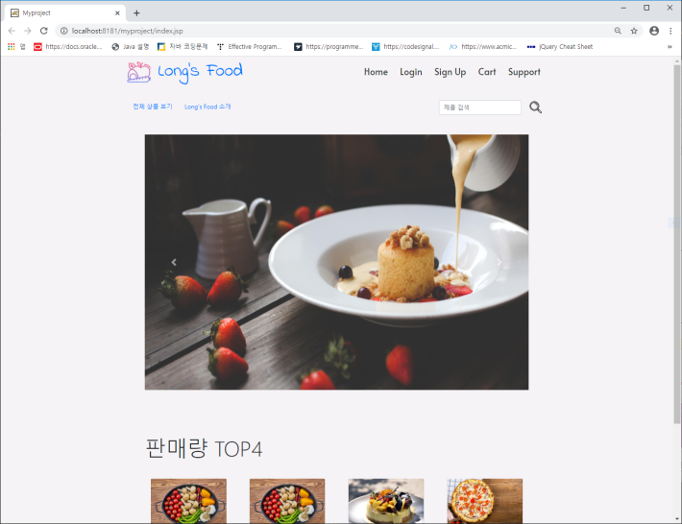
2020년 03 월 20 일 금 요일
Long`s Food ( 쇼핑몰 관리자&사용자 통합 사이트)
자바기반 하이브리드 앱개발 - 김영롱

Slide 2
INDEX
계획
주제 및 목적
개발환경 (개발리소스)
작업분할 구조도 (WBS)
작업일정
분석 및 설계
5. 요구사항 분석
6. 유스케이스 다이어그램(Usecase Diagram)
7. 순차다이어그램 (Sequence Diagram)
8. DB설계(ERD)
9. 기능정의서
10. Project source Explorer
구현 및 테스트
11. UI 시연 및 핵심 기능
12. 차후 개발 내용

Slide 3
1. 주제 및 목적
이 시스템은 건강식품 판매 사이트로써 사용자 웹 페이지와 관리자 웹 페이지를 통합하여
하나의 프로그램으로 이용 및 관리할 수 있는 통합형 판매 시스템이다.
사용자
사용자는 건강식품 검색 및 고객센터 게시판 글 확인을 할 수 있고
회원가입시 상품 구매, 포인트 적립과 쿠폰할인혜택 등이 추가되고
마이페이지를 통해 구매내역, 배송확인, 쿠폰조회, 정보수정, 회원탈퇴 등을 할 수 있다.
관리자
관리자 담당에 따라 1. 상품 MD 2. C.S 관리 3. 회원 관리로 나뉘어 각자의 권한에 따른 업무를 수행한다.
1. 상품 MD : 상품의 등록 및 품절상품 재고 추가, 상품정보 수정, 리뷰 답변
2. C.S 관리 : 고객센터게시판(파일첨부 가능) 관리, 일별, 월별 매출조회
3. 회원 관리 : 회원 조회, 쿠폰 발행을 할 수 있다.
Notes:
기존에 운용되고 있는 공공도서관 및 대학도서관 웹 페이지 및 도서관 관리 시스템인 KOLAS를 참조

Slide 4
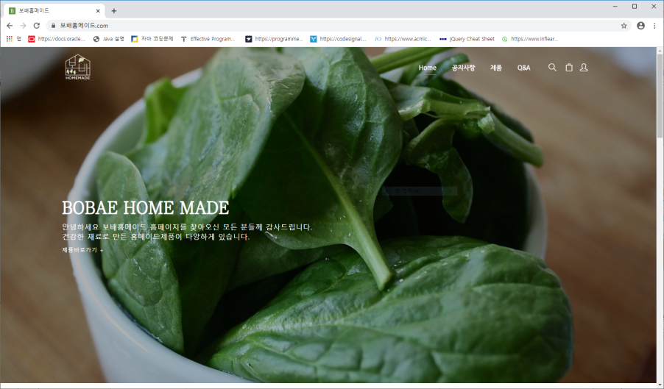
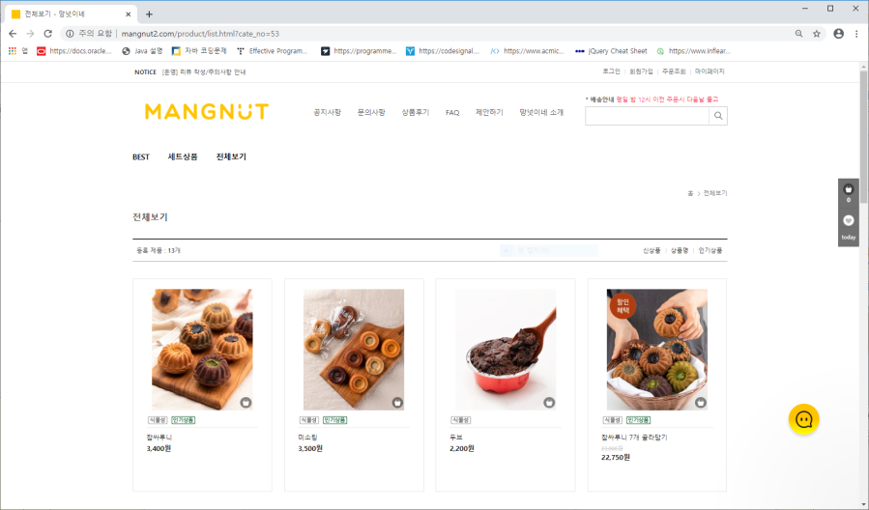
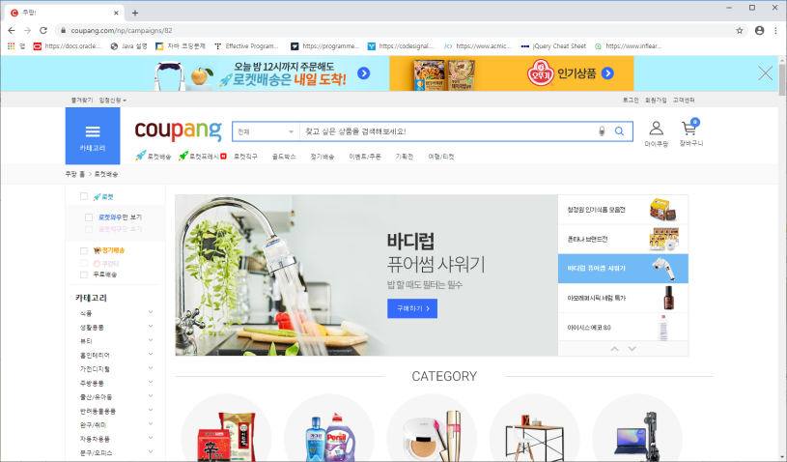
1. 주제 및 목적
1.2 참조
기존에 운용되고 있는 판매사이트를 참조하였다,
Long’s Food project
(건강식품 판매 사이트 구현)
Notes:
기존에 운용되고 있는 공공도서관 및 대학도서관 웹 페이지 및 도서관 관리 시스템인 KOLAS를 참조

Slide 5
2. 개발환경
(Resources)
OS
Windows 10 pro
WAS
Apache Tomcat 9.0.31
DBMS
Oracle XE 11g
Language
Java Platform 8, JSP & Servlet
Model
MVC model (model 2)
WEB
HTML5, CSS/CSS3, JavaScript
Tool
Eclipse IDE for Enterprise Java Developers, eXERD (E-R Modeling Tool)
Open
Source
jquery-3.4.1, jquery-ui-1.12.1, cos-26Dec2008, bootstrap-v4.4.1, popper
Sweetalert, daum/mapjsapi/postcode, kakao.maps

Slide 6
3. 작업분할구조도
(사용자 모드 측 WBS)
FOOD*
로그인 & 로그아웃
고객
관리자
회원 가입
마이 페이지
상품 관련
C.S
게시판
배송
확인
주문
목록
정보수정
쿠폰 조회
포인트
정보
회원탈퇴
상품검색
상세보기
상품
정렬
글작성
글수정
글보기
글삭제
리뷰보기
바로
구매
장바구니
리뷰쓰기
답변
쓰기
MD답변 보기
좋아요
클릭

Slide 7
3. 작업분할구조도
(관리자 모드 측 WBS)
FOOD*
로그인 & 로그아웃
고객
관리자
상품MD
C.S 게시판 관리
회원 관리
쿠폰
발행
상품등록
상품수정
상품삭제
재고 추가
리뷰답변작성
글 게시
글 삭제
글 수정
고객 정보 조회
일별,월별 매출 조회

Slide 8
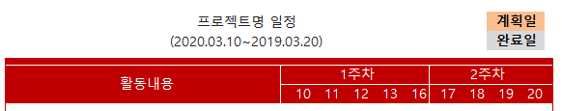
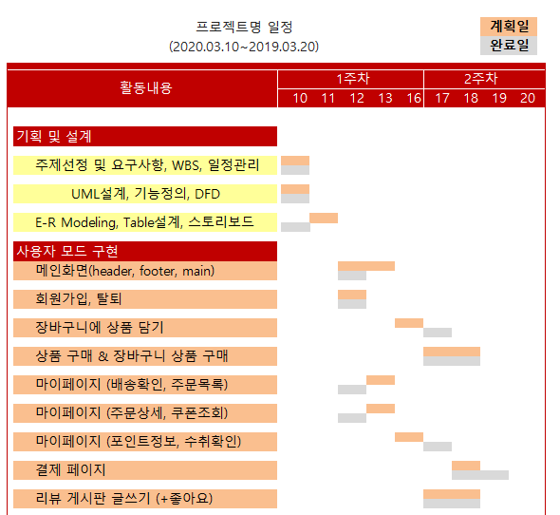
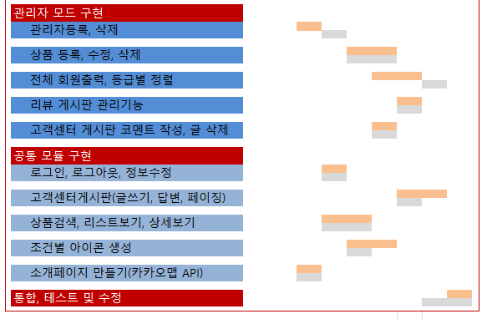
4. Gantt Chart를 이용한 일정관리

Slide 9
5. 요구사항 분석
이용자 권한
비회원
회원
가입
회원
상품 MD
C.S
담당
회원
관리
상품검색
C.S게시판 보기
상품 검색&구매
장바구니 일괄구매
포인트 적립&이용
쿠폰 사용
리뷰게시판 이용
C.S게시판 이용
관리자 가입
관리자 정보수정
회원 등급별쿠폰 발행
상품 등록
상품 수정
재고 추가
일자별 매출액 확인
리뷰 댓글 작성
C.S게시판 관리

Slide 10
6. 유스케이스 다이어그램
(usecase diagram)
매출조회
재고추가
상품등록
회원가입
비회원
상품검색
로그인
이용자
상품상세보기
리뷰 보기
상품수정
<<extend>>
리뷰 답글
상품구매
<<extend>>
리뷰 작성
관리자
정보 수정
회원
배송확인
C.S게시판
장바구니
고객정보조회
주문 목록
쿠폰 발행
<<extend>>
포인트 정보
상품 일괄 구매
일별, 월별매출보기
회원탈퇴

Slide 11
7. 순차 다이어그램
(user mode sequence diagram)
방문이용자
회원 가입
로그인/아웃
상품검색
장바구니
상품 구매
리뷰 게시판
C.S게시판
마이페이지
1. 회원정보입력
1.1 id중복체크
2. 회원정보확인
3. 로그인
4. 회원정보확인승인
5. 상품검색
6. 상품 상세정보확인, 리뷰확인
7. 장바구니 추가
8. 상품 일괄 구매
9. 상품 구매 확인
10. 리뷰 작성 / 리뷰 보기 / 좋아요 클릭
11. 리뷰 작성 / 리뷰 보기 / 좋아요 확인
12. 작성 / 답글 달기 / 조회 / 삭제
13. 작성 / 답글 달기 / 조회 / 삭제 확인
14. 주문목록, 배송확인, 쿠폰조회, 포인트정보, 정보수정, 회원탈퇴
15. 주문목록, 배송확인, 쿠폰조회, 포인트정보, 정보수정, 회원탈퇴 확인

Slide 12
7. 순차 다이어그램
(admin mode sequence diagram)
관리자
담당 관리자
등록
상품 관련
C.S,
리뷰 게시판
배송 담당
이벤트관리
매출 확인
1. 관리자 등록
2. 관리자 확인
3. 상품 검색 / 등록 / 수정 / 삭제
4. 상품 정보 확인
5. 게시판 답글 작성 / 수정 / 조회 / 삭제
6. 게시판 내용 확인
7. 물품 배송 / 수취 확인
8. 배송 상태 확인
9. 회원등급별 쿠폰 발행
10. 결과 확인
11. 일별 / 월별 매출 확인
12. 매출 결과 확인

Slide 13
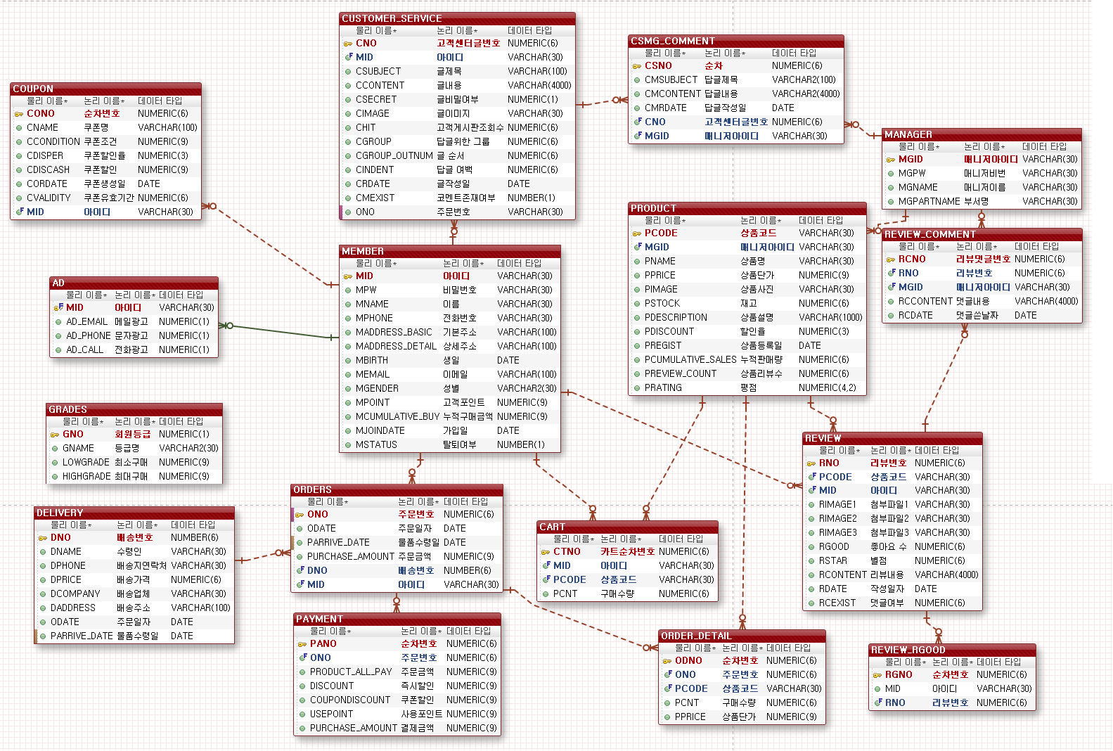
8. DB 설계 (ERD)

Slide 14
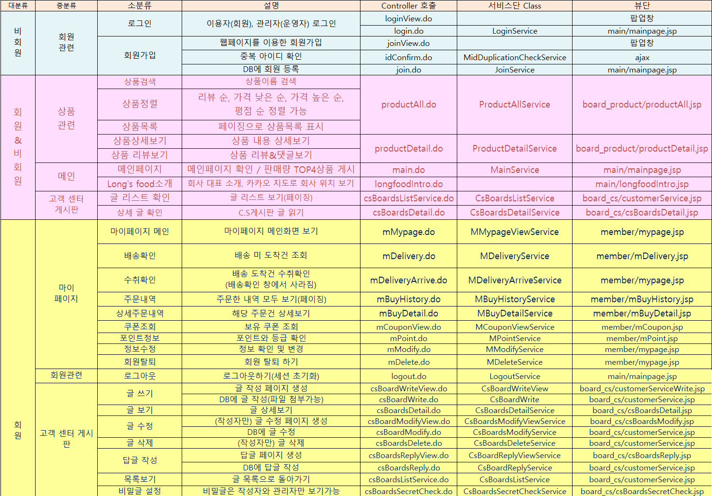
9. 기능정의서 및 설계 (1)

Slide 15
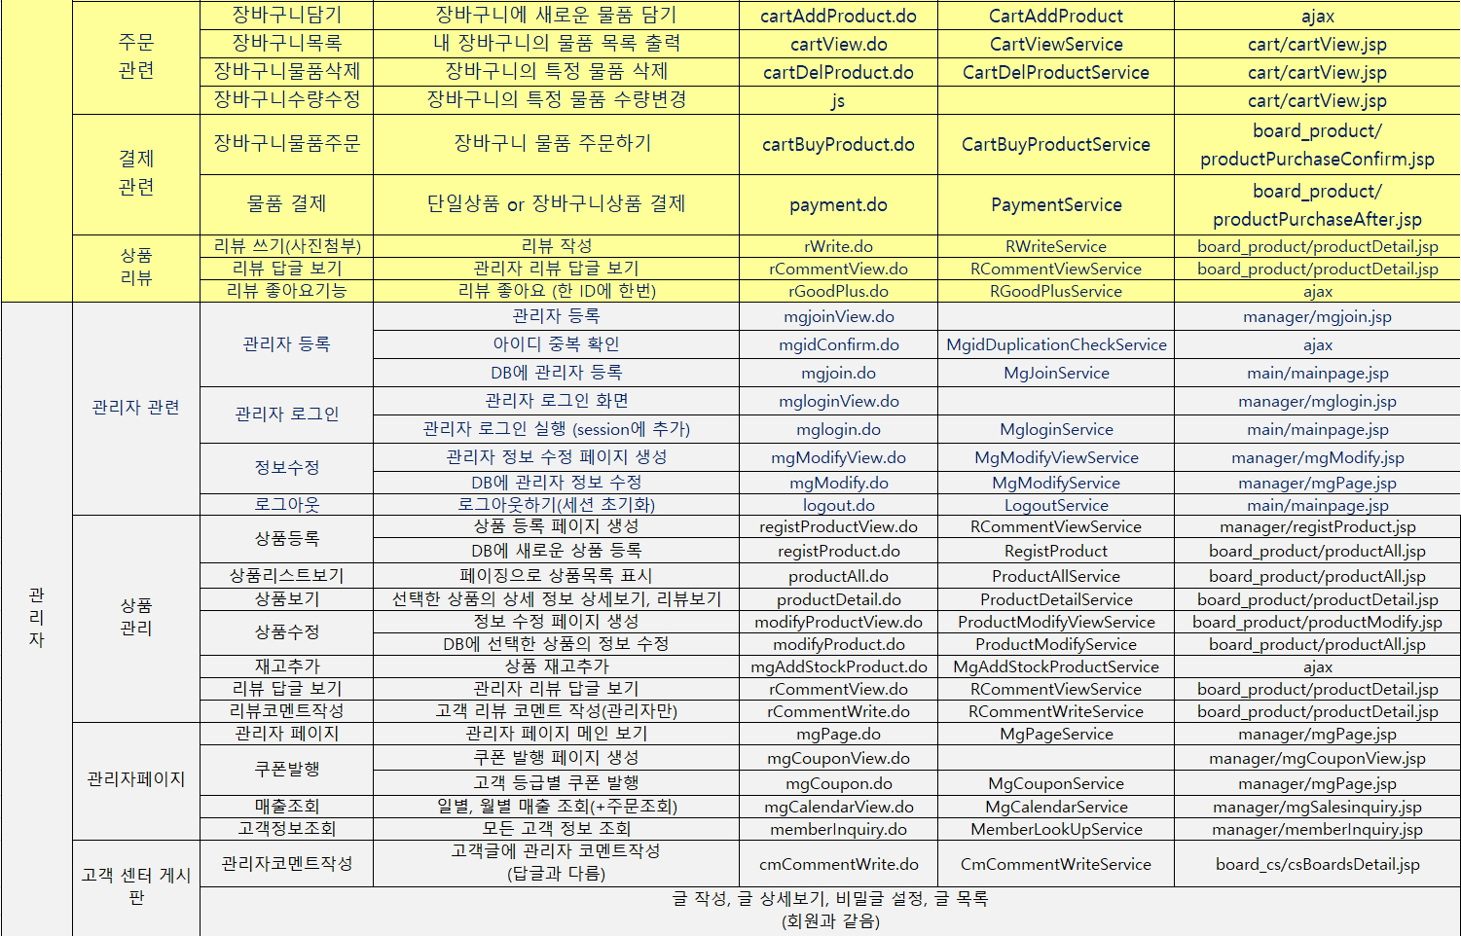
9. 기능정의서 및 설계 (2)

Slide 16
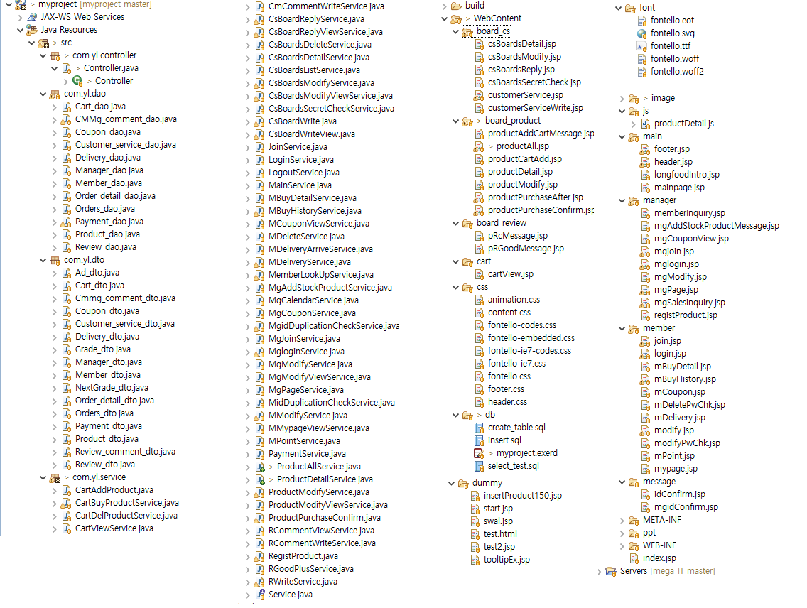
10. Project Source Explorer

Slide 17
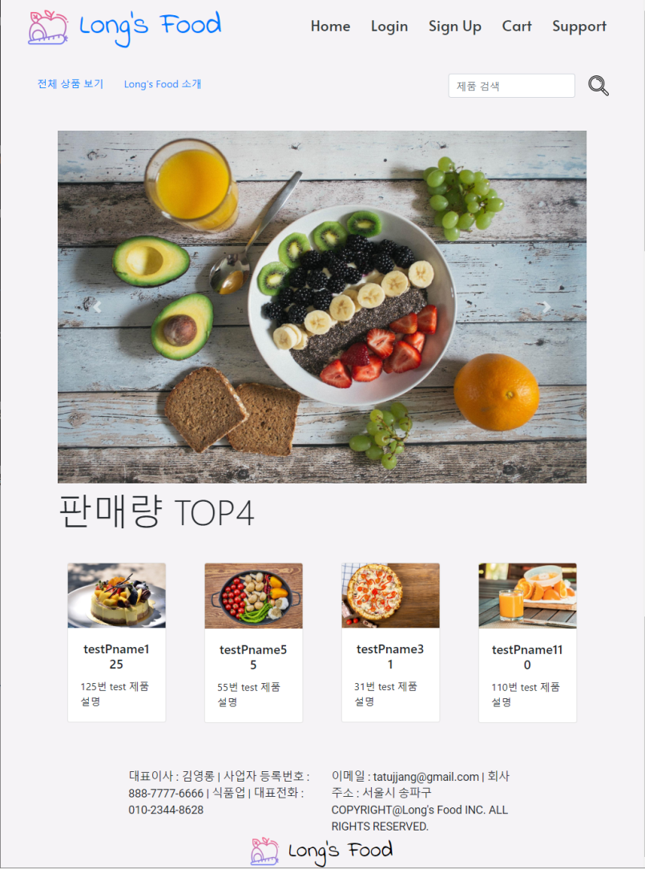
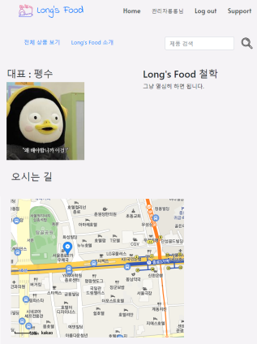
11. UI 시연 및 핵심기능 – 메인페이지
①
③
②
④
⑥
로그인전, 회원로그인후, 관리자로그인 후 해더의 메뉴가 다르게 보인다 반응형으로 핸드폰 사이즈 시 아이콘과 드랍다운 메뉴로 보인다
전체 상품 List로 페이지 이동
Long’s Food 대표 소개와 회사 위치 지도 표시가 있다.
검색하기
비회원, 회원, 관리자 모두 이용가능
검색조건 : 상품 이름이 포함
판매량 TOP4 상품 출력
소개 페이지 카카오 맵 API를 이용하여 확대, 축소 가능한 지도 사용
⑤

Slide 18


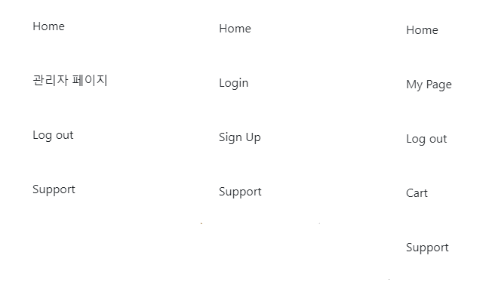
11. UI 시연 및 핵심기능 – 헤더
로그인 전 헤더
유저 로그인 후 헤더
관리자 로그인 후 헤더
모바일 & 태블릿 사이즈 공통 헤더 (이하 5, 6, 7에 드랍다운 메뉴)
관리자 로그인 드랍다운 메뉴
로그인 전 드랍다운 메뉴
유저 로그인 후 드랍다운 메뉴
①
※ 반응형으로 만들어 접속 기기의 너비로 헤더가 바뀜
②
③
④
⑤
⑥
⑦

Slide 19
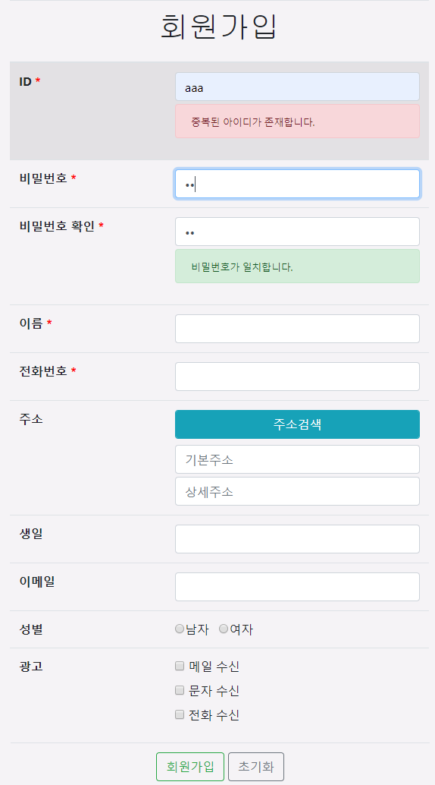
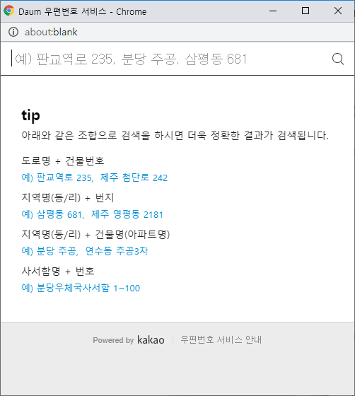
11. UI 시연 및 핵심기능 – 유저 회원가입
Ajax 이용 비동기식 DB연결로 키입력시 중복된 아이디 확인
Ajax 이용하여 비밀번호와 확인이 일치하는지 확인
Daum map API를 이용하여 사용자 기본주소를 입력 후 상세주소는 사용자 본인이 입력
회원가입 창은 팝업창으로 사이즈 맞게 띄워짐 ※ (*의 의미는 필수 입력 사항)
①
②
③

Slide 20
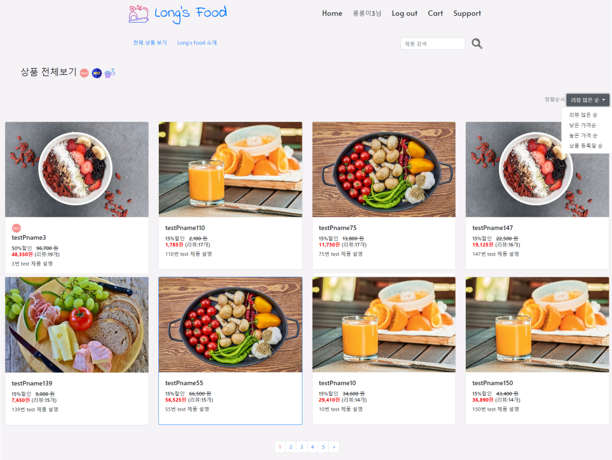
11. UI 시연 및 핵심기능 – 상품 리스트
제품 이름 검색(그 이름이 포함된 제품만 나옴)
상품 조건부 아이콘 순서대로 30%이상 할인시, 누적판매량 100개 이상시, 상품 평점 8.0이상시 상품 앞에 붙음
상품 정렬순서 사용자가 원하는대로 4가지 조건에 의해 정렬됨
각 상품 클릭시 해당 상품 상세페이지 이동
각 상품 12개씩(지금은 화면상 8개만 표시) 한 페이지로 구성하여 5페이지씩 페이징 처리
①
②
③
④
⑤

Slide 21
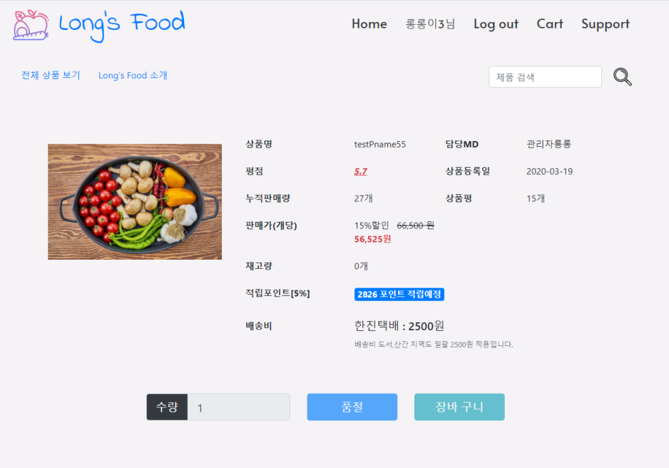
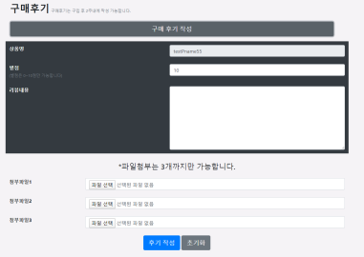
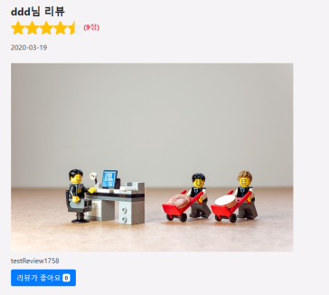
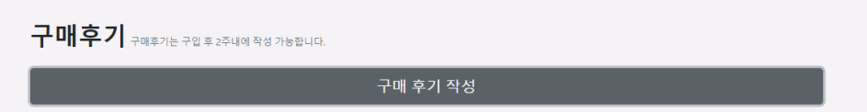
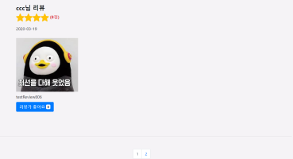

11. UI 시연 및 핵심기능 – 상품 상세설명
품절시 나타남 상품 상세에 재고 있을 시 ⑤번처럼 보임
구매는 구입 후 14일 이내 작성 가능 클릭시 ③화면 활성화
구매후기 작성 리뷰이미지 3개 작성가능 별점 1~10점가능
②번 아래 스크롤 내리면 리뷰 확인 리뷰 답변은 관리자만 리뷰 좋아요 (ID당 한 번 클릭가능)
수량 ajax로 재고 실시간 파악 재고 개수 초과시 구매, 장바구니안됨
③
④
①
②
⑤

Slide 22
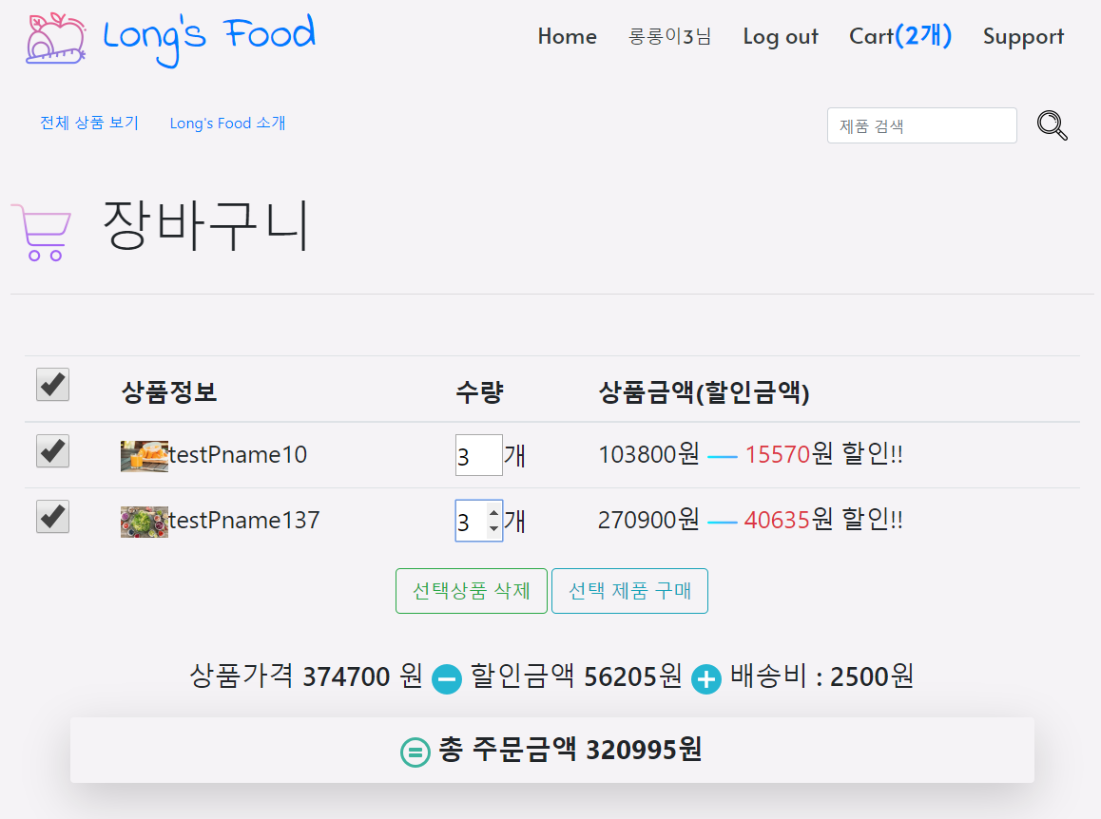
11. UI 시연 및 핵심기능 – 장바구니
①
장바구니 구매시 카트갯수 실시간 변경
수량 변경시 ④금액 실시간 변동
선택상품 삭제시 카트에서 삭제 구매 시 구매페이지 이동
실제 결제 테이블로 전송할 내용
②
③
④

Slide 23
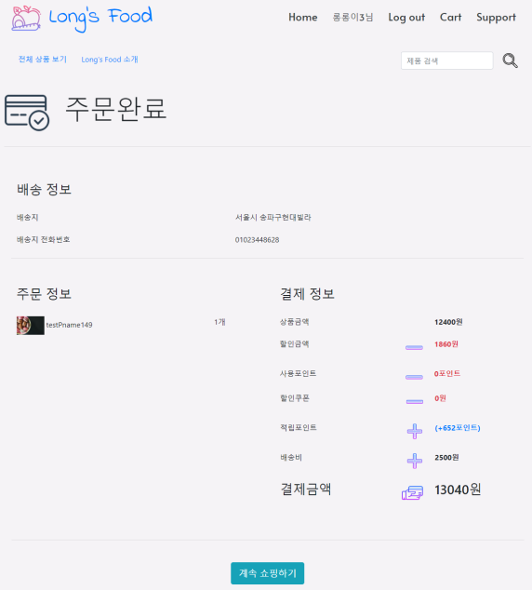
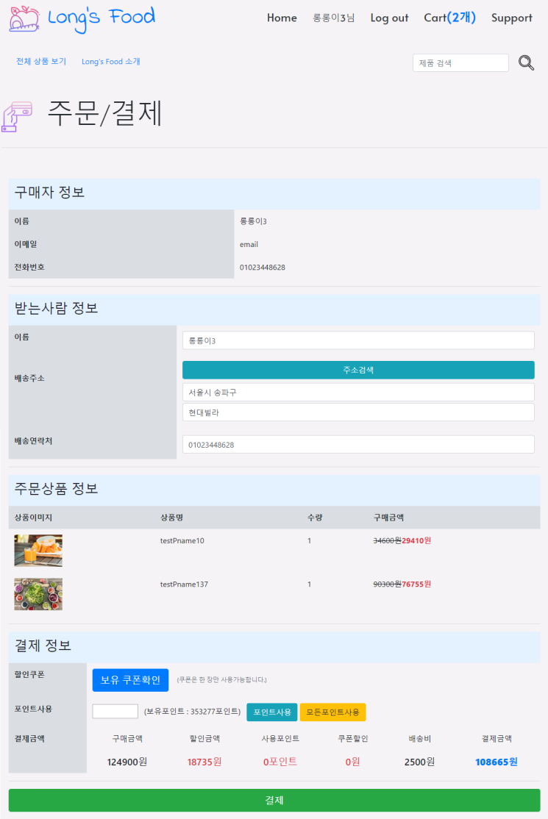
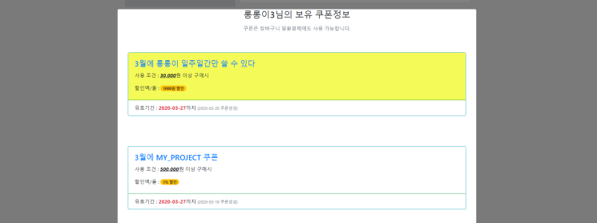
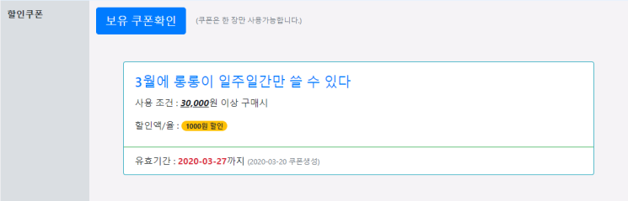
11. UI 시연 및 핵심기능 – 물품 구매
⑥
④
⑤
①
②
수취인은 따로 기입
주문한 상품 수량, 구매금액 다시 확인
보유 쿠폰 클릭시 ④창에서 쿠폰선택 하고 선택시 ⑤처럼 쿠폰 사용됨
⑥ 결제시 주문 완료 페이지
③

Slide 24
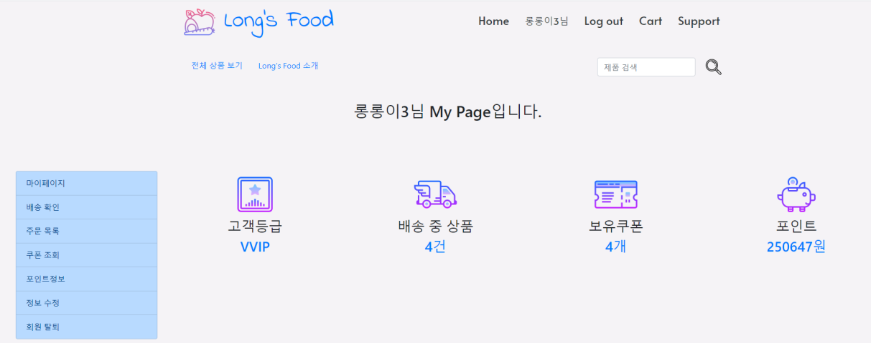
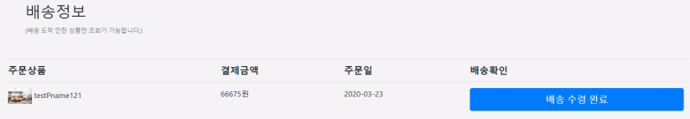
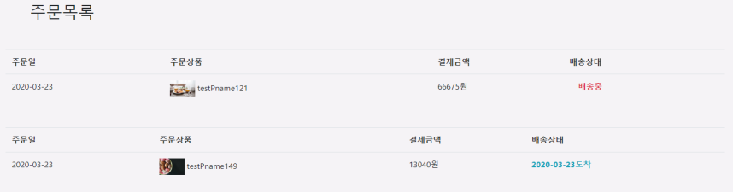
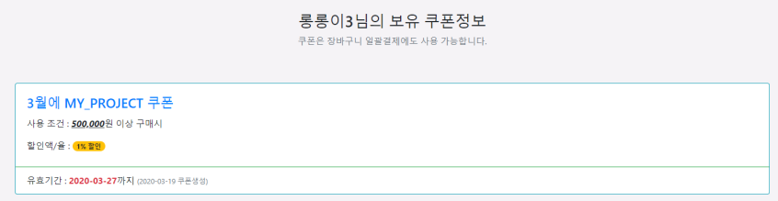
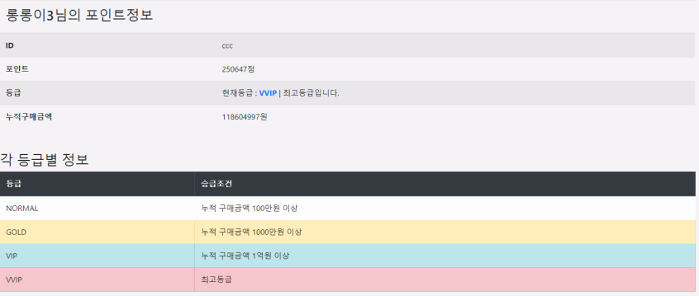
11. UI 시연 및 핵심기능 – 마이페이지
②
③
①
④
마이페이지 메뉴 중앙에 아이콘도 동일기능
배송중 상품 확인 완료 버튼 클릭 시 주문목록에 배송완료처리
주문목록, 페이징기능 주문 날짜순 정렬
보유 쿠폰 정보
보유 포인트 & 회원 등급 정보 그 외 회원정보수정, 회원 탈퇴 가능
⑤

Slide 25
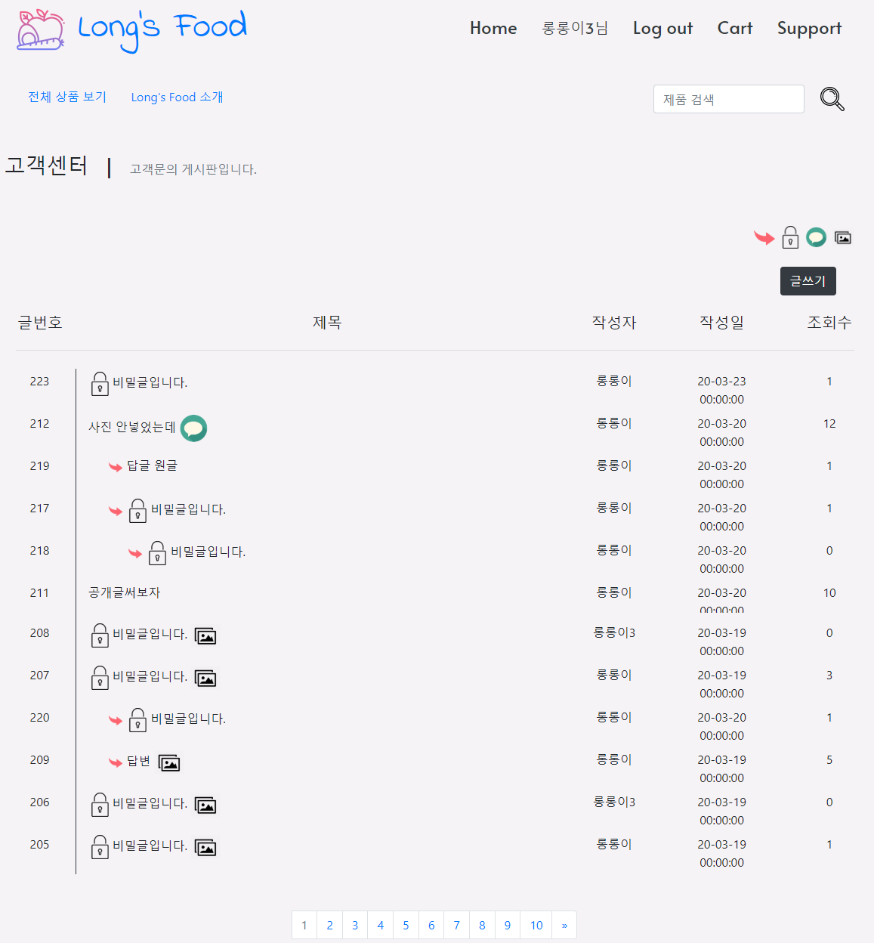
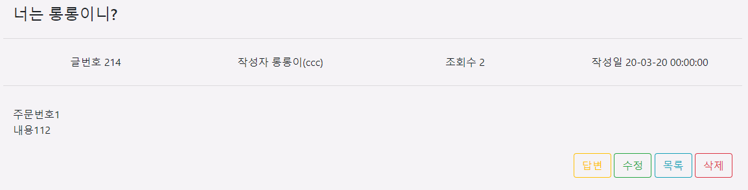
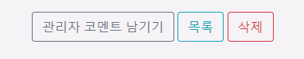
11. UI 시연 및 핵심기능 – 고객센터 게시판
①
④
⑤
②
조건부 아이콘 각각 답변시, 비밀글시, 관리자 답변시, 파일 첨부시 아이콘 추가됨
답글 자동 들여쓰기+아이콘 처리
페이징 처리
유저 상세화면, 본인글만 수정,삭제 가능 답변은 유저만 가능
관리자 상세화면 관리자 코멘트는 상세화면에 바로 나옴
③

Slide 26
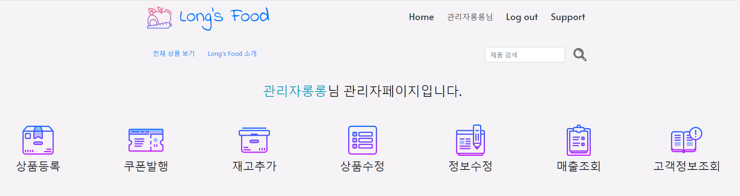
11. UI 시연 및 핵심기능 – 관리자 페이지
①
②
④
⑤
⑥
③
상품 등록 : 클릭 시 화면 하단에 상품 등록 페이지 생성
쿠폰 발행 : 회원 등급별 쿠폰 생성 (배열로 원하는 등급 모두 한 번에 쿠폰 생성)
재고 추가, 상품 수정은 상품 상세페이지로 이동됨 관리자만 수정, 재고추가 가능
관리자 정보 수정
매출 조회 월별, 일별 매출 조회 가능 각 날짜 별 주문 확인 가능 날짜 이동가능
모든 고객 정보 조회

Slide 27
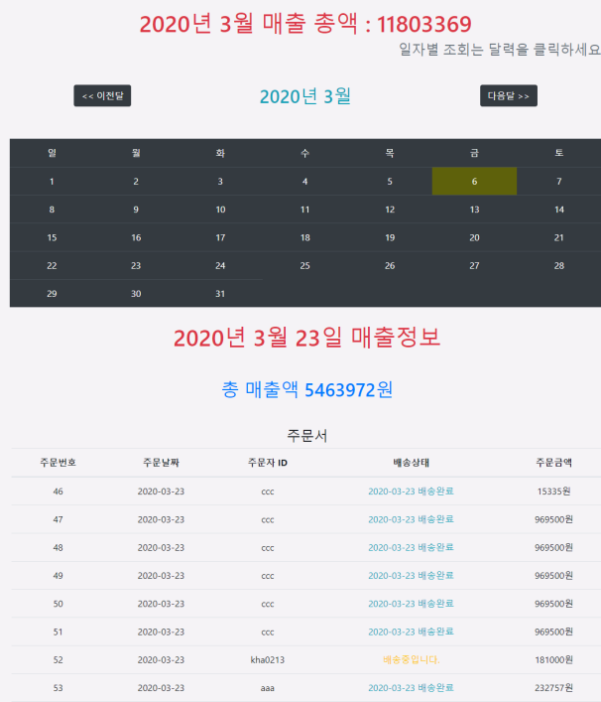
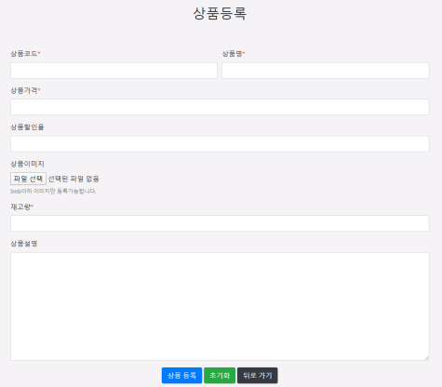
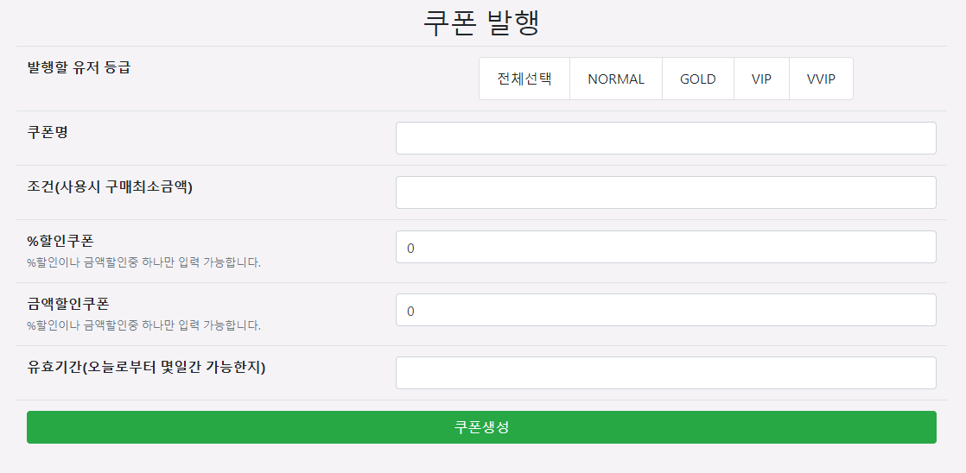
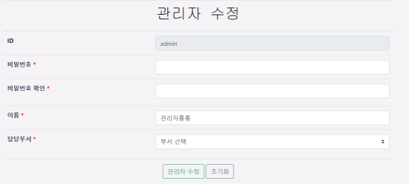
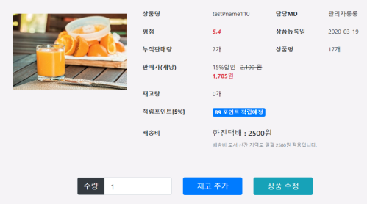
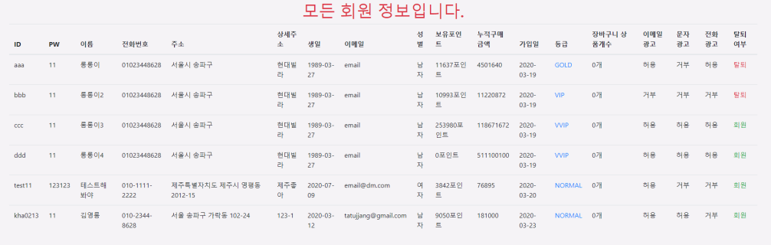
11. UI 시연 및 핵심기능 – 관리자 페이지 기능
③
①
②
④
⑤
⑥
상품등록 ④ 관리자 수정
쿠폰발행 ⑤ 재고추가, 상품수정
매출조회 ⑥ 회원 조회

Slide 28
12. 차후 개발 내용
유저와 관리자의 쪽지기능
상품 찜하여 품절 상품 입고되면 알림기능
상품 카테고리 별 분류하여 유저 편의성 구축

Slide 29
경청해 주셔서 고맙습니다
-Long’s Food 김영롱

